Slide 1




Brought to you by the Diversity and Inclusion Office, Materiel Group, National Defence
Présenté par le Bureau de la diversité et de l'inclusion, Groupe des matériels, Défense nationale
Notes:
We are thrilled to be with you today to introduce you to the Lifting as you Lead Mentoring Circles program - commonly referred to as LLMC.
LLMC is a one-of-a-kind program created by the Diversity and Inclusion Office within the Materiel Group, National Defence with the intent to make a difference in the Federal Public Service. It is the largest group mentoring program for members of the Federal Public Service, Defence Team, and Crown Corporations helping participants pursue both personal and professional growth.
Over 1,000 people from 60 organizations graduated from last year’s program and we hope to continue the momentum of elevating our leadership for the program’s 5th cohort.
Registration is open now until May 31st.
---
Nous sommes ravis d'être parmi vous aujourd'hui pour vous présenter « Diriger en élevant les autres : programme de cercles de mentorat » - souvent appelé DEAPCM (ou LLMC en anglais).
DEAPCM est un programme unique, créé par le Bureau de la diversité et l'inclusion, Groupe des matériels, Défense nationale, dans le but de faire une différence au sein de la fonction publique fédérale. Il s'agit du plus grand programme de mentorat de groupe destiné aux membres de la fonction publique fédérale, de l'Équipe de la Défense et des Sociétés de la Couronne et il aide les participants à poursuivre leur croissance personnelle et professionnelle.
Plus de 1 000 personnes travaillant dans 60 organisations ont obtenu leurs diplômes l’an dernier et nous espérons poursuivre sur cette lancée et renforcer notre leadership pour la 5e cohorte du programme.
Les inscriptions sont maintenant ouvertes jusqu’au 31 mai.

Slide 2

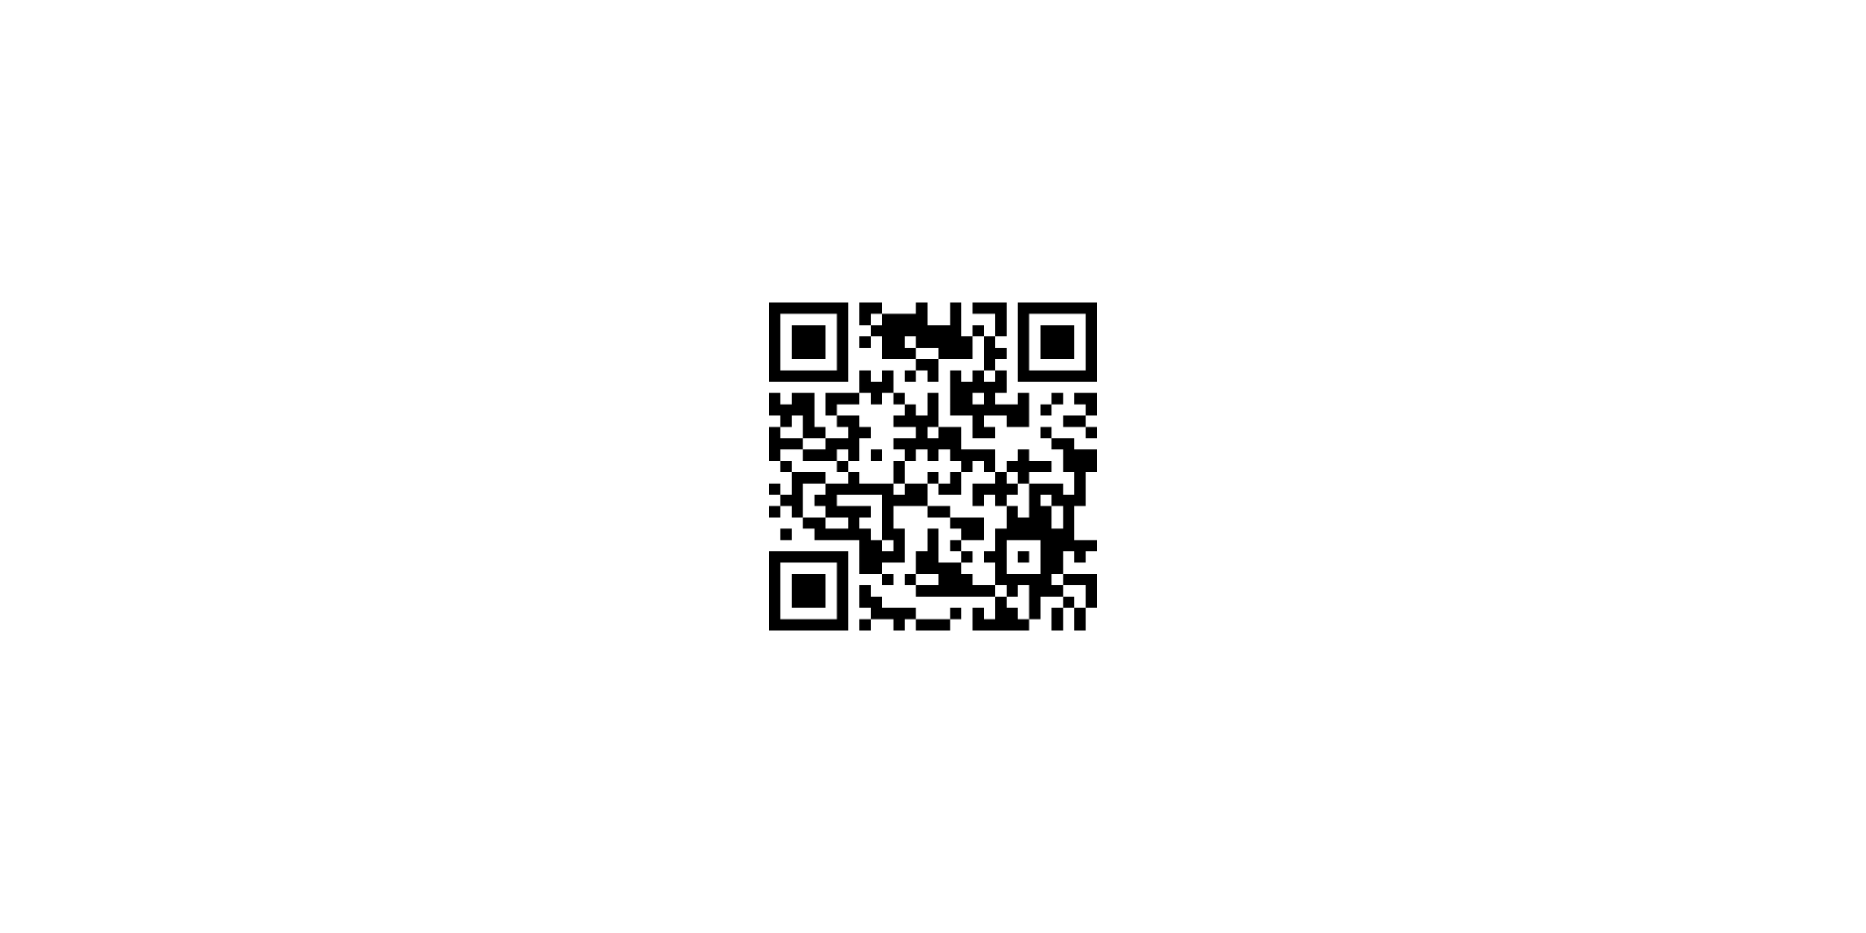

Your Health Comes First
Your Health Comes First
Your HEalth Comes First
Hope for Wellness Helpline
1-855-242-3310
Employee Assistance Program (EAP)
Toll-free: 1-800-268-7708
For persons with hearing impairments:
1-800-567-5803
For more resources visit our Support Resources wiki page:
Notes:
Before we begin today’s meeting, let's do a check-in. The intent of LLMC is to have safe conversations about important subjects that will help transform the Federal Public Service by creating diverse and inclusive, psychologically safer workplaces.
The subjects may be difficult for some people to discuss. If at any point during this event you feel that you need to step away, you may leave to protect your mental health.
Your health comes first.
If you need to talk to someone, whether before, during, or after the event, there is support available to you 24/7.
Please note the contact information on this slide and in the chat.
Now let’s allow some time to reflect during our land acknowledgement.

Slide 3
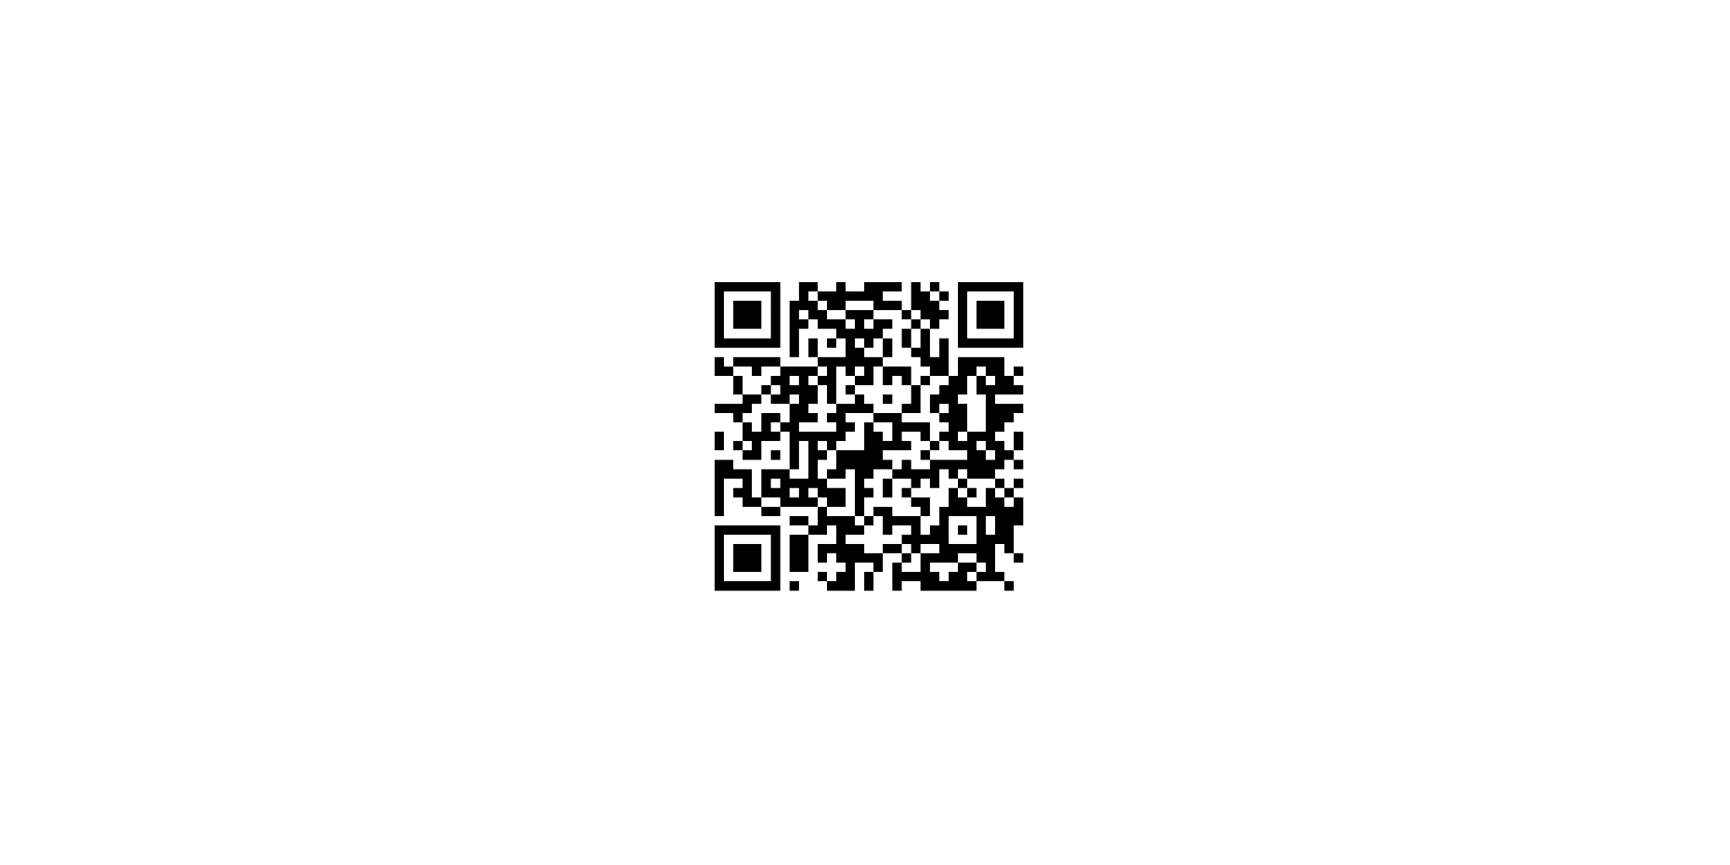
Votre santé est primordiale
Votre santé est primordiale
Votre Snaté est primordiale
Pour plus de ressources, consultez notre page wiki Ressources de soutien :
Ligne d’écoute d’espoir pour le mieux-être
1-855-242-3310
Progamme d’aide aux employés (PAE)
Sans frais : 1-800-268-7708
Pour les personnes sourdes ou malentendantes :
1-800-567-5803
Notes:
Avant de commencer la réunion d'aujourd'hui, faisons le bilan. L'objectif du DEAPCM est d'avoir des conversations sûres sur des sujets importants qui aideront à transformer le service public fédéral en créant des lieux de travail diversifiés et inclusifs, psychologiquement plus sûrs.
Ces sujets peuvent être difficiles à aborder pour certaines personnes. Si, à un moment quelconque de cet événement, vous ressentez le besoin de vous éloigner, vous pouvez le faire pour protéger votre santé mentale.
Votre santé est primordiale.
Si vous avez besoin de parler à quelqu'un, que ce soit avant, pendant ou après l'événement, un soutien est à votre disposition 24 heures sur 24 et 7 jours sur 7. Les coordonnées des personnes à contacter se trouvent dans le clavardage.
Veuillez noter les coordonnées sur cette diapositive et dans le clavardage.
Prenons maintenant le temps de réfléchir à notre reconnaissance des terres.

Slide 4


Land Acknowledgment
We acknowledge that our offices are located in Ottawa, are on the unceded, unsurrendered Territory of the Anishinaabe Algonquin Nation whose presence here reaches back to time immemorial.
The Algonquins are the customary keepers and defenders of the Ottawa River Watershed and its tributaries. We honour their long history of welcoming many Nations to this beautiful territory and uphold and uplift the voices and values of our Host Nation.
We respect and affirm the inherent and Treaty Rights of all Indigenous Peoples across this land.
We recognize the historical oppression of original lands, cultures and peoples in what we now know as Canada and strongly believe that the arts contribute to the journey of healing and decolonization that we all share together.
This acknowledgment only becomes meaningful when combined with accountable relationships and informed actions. This acts only as a first step in honouring the unsurrendered land we operate on.
We continue to honour the people, elders, and Indigenous ancestors of this land.
Notes:
[The provided land acknowledgement was developed by members of the Algonquin community for use in Ottawa. Please feel free to add your own if you’d like.]
We acknowledge that our offices are located in Ottawa, are on the unceded, unsurrendered Territory of the Anishinaabe Algonquin Nation whose presence here reaches back to time immemorial.
The Algonquins are the customary keepers and defenders of the Ottawa River Watershed and its tributaries. We honour their long history of welcoming many Nations to this beautiful territory and uphold and uplift the voices and values of our Host Nation.
We respect and affirm the inherent and Treaty Rights of all Indigenous Peoples across this land.
We recognize the historical oppression of original lands, cultures and peoples in what we now know as Canada and strongly believe that the arts contribute to the journey of healing and decolonization that we all share together.
This acknowledgment only becomes meaningful when combined with accountable relationships and informed actions. This acts only as a first step in honouring the unsurrendered land we operate on.
We continue to honour the people, elders, and Indigenous ancestors of this land.
Please take a moment to identify and reflect on the territories on which you reside and work. If you are unsure, please visit native-land.ca

Slide 5
Reconnaissance des terres
Nous reconnaissons que nos bureaux, situés à Ottawa, se trouvent sur le territoire non cédé et non abandonné de la Nation algonquine Anishinaabe, présente en ces lieux depuis des temps immémoriaux.
Les Algonquins sont les gardiens et les défenseurs traditionnels du bassin hydrographique de la rivière des Outaouais et de ses affluents. Nous saluons leur longue tradition d’accueil dont ont bénéficié de nombreuses nations dans ce magnifique territoire et nous nous engageons à défendre et à promouvoir la voix et les valeurs de notre nation hôte.
Nous respectons et affirmons les droits fondamentaux et issus de traités de tous les peuples autochtones de l’ensemble de ce territoire.
Nous reconnaissons l’oppression historique exercée sur les territoires, les cultures et les premiers peuples de ce qui est appelé aujourd’hui le Canada et croyons ardemment que les arts contribuent au processus de guérison et de décolonisation que nous poursuivons ensemble.
Cette reconnaissance ne devient significative que lorsqu'elle est associée à des relations responsables et à des actions éclairées. Il ne s'agit que d'une première étape pour honorer les terres non cédées sur lesquelles nous opérons. Nous continuons à honorer les personnes, les anciens et les ancêtres autochtones de cette terre.
Notes:
[La reconnaissance des terres ci-jointe a été élaborée par des membres de la communauté algonquine pour être utilisée à Ottawa. N'hésitez pas à y ajouter la vôtre si vous le souhaitez. ]
Nous reconnaissons que nos bureaux, situés à Ottawa, se trouvent sur le territoire non cédé et non abandonné de la Nation algonquine Anishinaabe, présente en ces lieux depuis des temps immémoriaux.
Les Algonquins sont les gardiens et les défenseurs traditionnels du bassin hydrographique de la rivière des Outaouais et de ses affluents. Nous saluons leur longue tradition d’accueil dont ont bénéficié de nombreuses nations dans ce magnifique territoire et nous nous engageons à défendre et à promouvoir la voix et les valeurs de notre nation hôte.
Nous respectons et affirmons les droits fondamentaux et issus de traités de tous les peuples autochtones de l’ensemble de ce territoire.
Nous reconnaissons l’oppression historique exercée sur les territoires, les cultures et les premiers peuples de ce qui est appelé aujourd’hui le Canada et croyons ardemment que les arts contribuent au processus de guérison et de décolonisation que nous poursuivons ensemble.
Cette reconnaissance ne devient significative que lorsqu'elle est associée à des relations responsables et à des actions éclairées. Il ne s'agit que d'une première étape pour honorer les terres non cédées sur lesquelles nous opérons. Nous continuons à honorer les personnes, les anciens et les ancêtres autochtones de cette terre.

Slide 6

Lifting as you Lead Mentoring Circles (LLMC):
An Introduction
Une introduction à Diriger en élevant les autres : programme de cercles de mentorat (DEAPCM)
https://youtu.be/6ZJ5aNMGLPc
Notes:
Lifting as you Lead Mentoring Circles (LLMC): An Introduction
To start our event today, we will first take a few moments to meet LLMC’s Founder, Samantha Moonsammy, and some LLMC graduates to learn how this program has supported their personal and professional growth.
[Play LLMC Promotional Video]
---
Une introduction à Diriger en élevant les autres : programme de cercles de mentorat (DEAPCM)
Pour lancer notre événement, nous prendrons quelques instants pour rencontrer la fondatrice du DEAPCM, Samantha Moonsammy, et quelques diplômés du programme afin de découvrir comment ce programme a contribué à leur développement personnel et professionnel.
[Jouer la vidéo promotionnelle de DEAPCM]

Slide 7

Agenda
Ordre du jour
1
What makes LLMC unique
Ce qui rend le DEAPCM unique
2
  How LLMC works
  Comment fonctionne le DEAPCM
  How you can become apart of this groundbreaking initiative
3
  Comment participer à cette initiative innovante
Notes:
During our time together today, we are going to explore:
What makes LLMC unique
How LLMC works
How you can become a part of this groundbreaking initiative
---
Ordre du jour
Aujourd'hui, nous allons explorer :
Ce qui rend le DEAPCM unique
Comment fonctionne le DEAPCM
Comment participer à cette initiative innovante

Slide 8
Brought to you by the Diversity and Inclusion Office, Materiel Group, National Defence
Présenté par le Bureau de la diversité et de l'inclusion, Groupe des matériels, Défense nationale
Notes:
[Self-introduction. Feel free to include anything you would like to share, why you decided to talk about the LLMC today, your links with the programme or your experience of the programme]
---
[Insérez vos informations. N'hésitez pas à inclure les éléments que vous souhaitez partager, les raisons pour lesquelles vous avez décidé de parler du DEACPM aujourd'hui, vos liens avec le programme ou votre expérience du programme]

Slide 9
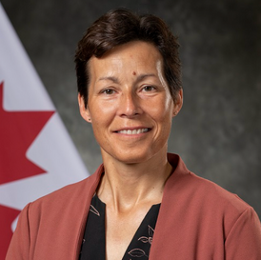

Lifting as you Lead is brought to you by
The Diversity and Inclusion Office
Materiel Group, National Defence
Samantha Moonsammy created the Lifting as you Lead Mentoring Circles program (LLMC) in 2021 in response to conversations with the people at National Defence’s Materiel Group that highlighted their desire to build connections with their colleagues, contribute more, and find career opportunities.
However, to make truly meaningful change, she knew that LLMC needed to be a collective effort. By expanding the program to include the Defence Team, other government departments, and crown corporations, LLMC is breaking down silos and fostering collaboration across the public sector. With the unwavering support of Materiel Group’s Assistant Deputy Minister, Nancy Tremblay, this strategic approach strengthens our leadership ecosystem, brings fresh perspectives into decision-making, and drives innovation at all levels.
Nancy Tremblay
Assistant Deputy Minister, Materiel, National Defence
Samantha Moonsammy
Diversity and Inclusion,
Materiel, National Defence
Notes:
LLMC is an interdepartmental program that is brought to you by the Materiel Group at National Defence.
Samantha Moonsammy created the Lifting as you Lead Mentoring Circles program (LLMC) in 2021 in response to conversations with the people at National Defence’s Materiel Group that highlighted their desire to build connections with their colleagues, contribute more, and find career opportunities.
However, to make truly meaningful change, she knew that LLMC needed to be a collective effort. By expanding the program to include the Defence Team, other government departments, and crown corporations, LLMC is breaking down silos and fostering collaboration across the public sector. With the unwavering support of Materiel Group’s Assistant Deputy Minister, Nancy Tremblay, this strategic approach strengthens our leadership ecosystem, brings fresh perspectives into decision-making, and drives innovation at all levels.

Slide 10
Diriger en élevant les autres vous est présenté par
Le Bureau de la diversité et de l'inclusion
Groupe des matériels, Défense nationale
Samantha Moonsammy a créé le programme « Diriger en élevant les autres » (DEAPCM) en 2021 en réponse à des conversations avec des membres du Groupe des matériels de la Défense nationale, qui ont souligné leur désir de tisser des liens avec leurs collègues, de contribuer davantage et de trouver des possibilités de carrière.
Cependant, pour apporter des changements véritablement significatifs, elle savait que le DEAPCM devait être un effort collectif. En élargissant le programme à l'Équipe de la Défense entière, à d'autres ministères et aux Sociétés de la Couronne, le DEAPCM ouvre les cloisonnements et favorise la collaboration dans l'ensemble du secteur public. Avec le soutien indéfectible de Nancy Tremblay, Sous-ministre adjointe du Groupe des matériels, cette approche stratégique renforce notre écosystème de leadership, apporte de nouvelles perspectives à la prise de décision et stimule l'innovation à tous les niveaux.
Nancy Tremblay
Sous-ministre adjointe, Matériels, Défense nationale
Samantha Moonsammy
Diversité et inclusion,
Matériel, Défense nationale
Notes:
Le DEAPCM est un programme interministériel proposé par le Groupe des matériels de la Défense nationale.
Samantha Moonsammy a créé le programme « Diriger en élevant les autres » (DEAPCM) en 2021 en réponse à des conversations avec des membres du Groupe des matériels de la Défense nationale, qui ont souligné leur désir de tisser des liens avec leurs collègues, de contribuer davantage et de trouver des possibilités de carrière.
Cependant, pour apporter des changements véritablement significatifs, elle savait que le DEAPCM devait être un effort collectif. En élargissant le programme à l'Équipe de la Défense entière, à d'autres ministères et aux Sociétés de la Couronne, le DEAPCM ouvre les cloisonnements et favorise la collaboration dans l'ensemble du secteur public. Avec le soutien indéfectible de Nancy Tremblay, Sous-ministre adjointe du Groupe des matériels, cette approche stratégique renforce notre écosystème de leadership, apporte de nouvelles perspectives à la prise de décision et stimule l'innovation à tous les niveaux.

Slide 11

Lifting as you Lead
Mentoring Circles (LLMC)
Approximately 75% of leaders say mentoring played a key role in their success. (Gallup, March 2022 Study)
LLMC is a free group mentorship program that is breaking down barriers across our organizations to provide opportunities for all Canada Public Service and Defence Team members, from students to executives, to advance their careers.
  Since its debut in 2021, LLMC has elevated the careers of over 2,500 participants, playing a vital role in creating inclusive leaders who create innovative workplaces, advocate for change, and take care of the people-side of business.
Notes:
Did you know that according to a study done by Gallup in 2022 that 75% of leaders say mentoring played a key role in their success?
LLMC is a free group mentorship program that is breaking down barriers across our organizations to provide opportunities for all Canada Public Service and Defence Team members, from students to executives, to advance their careers.
Since its debut in 2021, LLMC has elevated the careers of over 2,500 participants, playing a vital role in creating inclusive leaders who create innovative workplaces, advocate for change, and take care of the people-side of business.

Slide 12
Diriger en élevant les autres : programme de cercles de mentorat (DEAPCM)
Environ 75 % des dirigeants affirment que le mentorat a joué un rôle clé dans leur réussite. (Gallup, étude de mars 2022)
DEAPCM est un programme de mentorat de groupe gratuit qui élimine les obstacles au sein de nos organisations. Des étudiants jusqu’aux cadres, le programme offre des opportunités à tous les membres de la fonction publique fédérale et de l'équipe de la Défense au Canada de faire progresser leur carrière.
  Depuis son lancement en 2021, DEAPCM a propulsé la carrière de plus de 2 500 participants, jouant un rôle essentiel dans la formation de leaders inclusifs qui créent des milieux de travail innovants, qui défendent le changement et qui prennent soin du côté humain de l'entreprise.
Notes:
Environ 75 % des dirigeants affirment que le mentorat a joué un rôle clé dans leur réussite. (Gallup, étude de mars 2022)
DEAPCM est un programme de mentorat de groupe gratuit qui élimine les obstacles au sein de nos organisations. Des étudiants jusqu’aux cadres, le programme offre des opportunités à tous les membres de la fonction publique fédérale et de l'équipe de la Défense au Canada de faire progresser leur carrière.
Depuis son lancement en 2021, DEAPCM a propulsé la carrière de plus de 2 500 participants, jouant un rôle essentiel dans la formation de leaders inclusifs qui créent des milieux de travail innovants, qui défendent le changement et qui prennent soin du côté humain de l'entreprise.

Slide 13

Program Overview
Aperçu du programme
Starting in September 2025, LLMC is a free 10-week inclusive leadership development program that focuses on immersive learning in a group mentoring setting.
Débutant en septembre 2025, DEAPCM est un programme gratuit de développement du leadership inclusif de 10 semaines qui se concentre sur l'apprentissage immersif dans un cadre de mentorat de groupe.
We offer:
  Small group mentoring circles for an immersive learning experience;
  Masterclass sessions to get you real-time leadership skills you can directly implement in your organization; and
  Ongoing opportunities to build your network of supportive mentors.
Nous offrons :
Des Cercles de mentorat en petits groupes pour une expérience d'apprentissage immersive
Des Classes de maître pour vous permettre d'acquérir des compétences en leadership en temps réel que vous pouvez mettre en œuvre directement dans votre organisation
Des opportunités continues pour développer votre réseau de mentors solidaires.
Notes:
Starting in September 2025, LLMC is a free 10-week inclusive leadership development program that focuses on immersive learning in a group mentoring setting.
LLMC offers:
Small group mentoring circles for an immersive learning experience;
Masterclass sessions to get you real-time leadership skills you can directly implement
in your organization; and
Ongoing opportunities to build your network of supportive mentors.
---
Débutant en septembre 2025, DEAPCM est un programme gratuit de développement du leadership inclusif de 10 semaines qui se concentre sur l'apprentissage immersif dans un cadre de mentorat de groupe.
Nous offrons :
-Des Cercles de mentorat en petits groupes pour une expérience d'apprentissage immersive
-Des Classes de maître pour vous permettre d'acquérir des compétences en leadership en temps réel que vous pouvez mettre en œuvre directement dans votre organisation
-Des opportunités continues pour développer votre réseau de mentors solidaires.

Slide 14
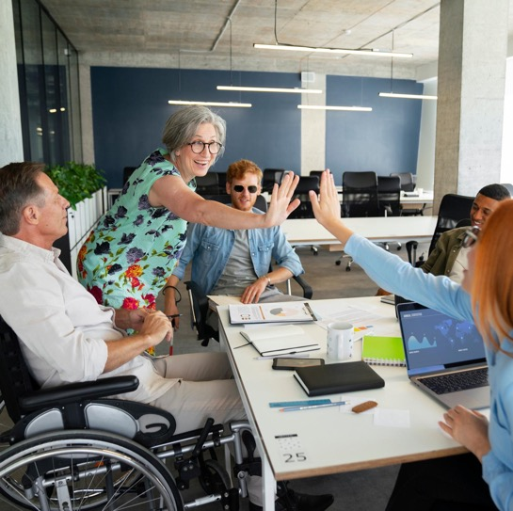
Why Group Mentoring?
Pourquoi le mentorat de groupe?
Unique to LLMC is our collaborative group approach, making it the perfect complement to your existing one-on-one mentorship program.
Notre approche coopérative de groupe est unique à DEAPCM, ce qui en fait le complément parfait à votre programme de mentorat individuel existant.
At LLMC everyone is a mentor; including YOU.
Traditional mentoring:
  one-on-one;
  one-way; and
  unstructured.
Mentoring Circle:
  an entire team of trustworthy mentors;
  reciprocal exchange;
  discussion guidance; and
  efficient expansion of your network.
À DEAPCM, nous sommes tous des mentors : même TOI.
Mentorat traditionnel :
  un à un ;
  à sens unique ; et
  non structuré.
Le cercle de mentorat :
  une équipe entière de mentors dignes de confiance ;
  échange réciproque ;
  l'orientation des discussions ; et
  l'élargissement efficace de votre réseau.
Notes:
Unique to LLMC is our collaborative group approach, making it the perfect complement to your existing one-on-one mentorship program.
At LLMC everyone is a mentor; including YOU.
Traditional mentoring is typically one-on-one, one-way, and unstructured.
Whereas in a Mentoring Circle, you get an entire team of trustworthy mentors, reciprocal exchange, discussion guidance, and efficiently expand your network.
---
Notre approche coopérative de groupe est unique à DEAPCM, ce qui en fait le complément parfait à votre programme de mentorat individuel existant.
À DEAPCM, nous sommes tous des mentors : même TOI.
Le mentorat traditionnel est généralement individuel, à sens unique et non structuré.
Alors que dans un cercle de mentorat, vous bénéficiez d'une équipe entière de mentors dignes de confiance, d'échanges réciproques, de conseils pour les discussions, et vous élargissez efficacement votre réseau.

Slide 15

A Win-Win for Your Organization
Une situation gagnante pour tous
Beyond its value as a leadership development initiative, LLMC is also a strategic investment that directly contributes to organizational success.
Au-delà de sa valeur en tant qu'initiative de développement du leadership, le DEAPCM est également un investissement stratégique qui contribue directement au succès organisationnel.
The far-reaching benefits include:
  Strengthening our leadership pipeline by developing future-ready leaders;
  Enhancing values-based leadership and creating a
  respectful workplace;
  Improving talent retention and engagement through a supportive learning culture that increases job satisfaction and reduces turnover;
  Scalable and cost-effective career development that maximizes impact with minimal resources; and
  Transfer of institutional knowledge that prevents the loss of expertise.
Les vastes avantages incluent :
  Renforcer notre réserve de leaders en formant des leaders prêts pour l'avenir
  Encourager la diversité, l’équité et l’inclusion (DEI) conformément aux initiatives gouvernementales
  Améliorer la rétention et l'engagement des talents grâce à une culture d'apprentissage favorable qui augmente la satisfaction au travail et réduit le chiffre d'affaire
  Développement de carrière évolutif et rentable qui maximise l’impact en utilisant des ressources minimales
  Transfert des connaissances institutionnelles qui évite la perte de l’expertise
Notes:
Beyond its value as a leadership development initiative, LLMC is also a
strategic investment that directly contributes to organizational success.
The far-reaching benefits include:
-Strengthening our leadership pipeline by developing future-ready leaders;
-Enhancing values-based leadership and creating a respectful workplace;
-Improving talent retention and engagement through a supportive learning culture that increases job satisfaction and reduces turnover;
-Scalable and cost-effective career development that maximizes impact with minimal resources; and
-Transfer of institutional knowledge that prevents the loss of expertise.
---
Au-delà de sa valeur en tant qu'initiative de développement du leadership, le DEAPCM est également un investissement stratégique qui contribue directement au succès organisationnel.
Les vastes avantages incluent :
-Renforcer notre réserve de leaders en formant des leaders prêts pour l'avenir
-Encourager la diversité, l’équité et l’inclusion (DEI) conformément aux initiatives gouvernementales
-Améliorer la rétention et l'engagement des talents grâce à une culture d'apprentissage favorable qui augmente la satisfaction au travail et réduit le chiffre d'affaire
-Développement de carrière évolutif et rentable qui maximise l’impact en utilisant des ressources minimales
-Transfert des connaissances institutionnelles qui évite la perte de l’expertise

Slide 16
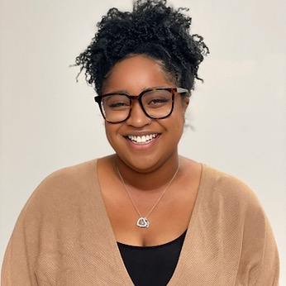
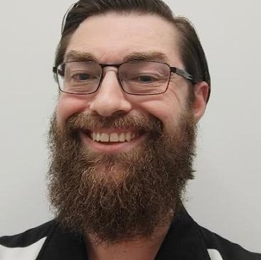
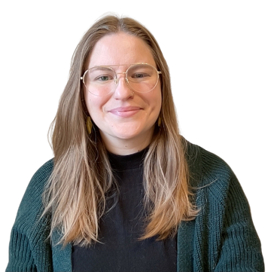
What Graduates Are Saying
Elevate
Connect
“The program was . . . an experience that every public servant should have the chance to partake in. I think it really opens eyes - and often - doors.”
Lyrique Richards, National Defence
“LLMC has been very helpful to me in developing the skills and confidence to make strides in my career and think more strategically. It has already paid off for me in many ways.”
Jean Gaultier, Employment and Social Development Canada
Inspire
“It's been empowering, I now know how to navigate through my career progression and use tools available to speed up the process.”
Marika Brown, National Defence
Notes:
The pillars of LLMC are Connect, Elevate, and Inspire.
Connect: LLMC strives to build connection through our networks to create a level of psychological safety and belonging.
Elevate: This program elevates participants by facilitating personal and professional growth through insightful discussions.
Inspire: LLMC inspires people by fostering a strong sense of belonging. We bring people together with others who have experienced similar struggles and with those who can lift them higher. It creates brave spaces, nurturing a profound sense of belonging for all participants, and advocates for the advantages of a diverse, equitable, and inclusive workplace.
Here we have a few quotes from LLMC graduates on how this program connected, elevated, and inspired them.
Connect: “The program was . . . an experience that every public servant should have the chance to partake in. I think it really opens eyes - and often - doors.”
Elevate: “LLMC has been very helpful to me in developing the skills and confidence to make strides in my career and think more strategically. It has already paid off for me in many ways.”
Inspire: “It's been empowering, I now know how to navigate through my career progression and use tools available to speed up the process.”

Slide 17
Témoignages des diplômés
Élever
Connecter
« Le programme était… une expérience à laquelle chaque fonctionnaire devrait avoir la chance de participer. Je pense que cela ouvre vraiment les yeux – et souvent – ​​les portes. »
Lyrique Richards, Défense nationale
« Le DEAPCM m'a été très utile pour développer les compétences et la confiance nécessaires à ma progression professionnelle et à une réflexion plus stratégique. Cela a déjà porté ses fruits à bien des égards. »
Jean Gaultier, Emploi et développement social Canada
Inspirer
« Cela m'a donné du pouvoir, je sais maintenant comment naviguer dans ma progression de carrière et utiliser les outils disponibles pour accélérer le processus. »
Marika Brown, Défense nationale
Notes:
Les fondations du DEAPCM sont Connecter, Élever et Inspirer.
Connecter : Le DEACPM s’efforce d’établir des connexions entre les participants grâce à ses réseaux afin de créer un sentiment de sécurité psychologique et d’appartenance.
Élever : Ce programme élève les participants en favorisant leur développement personnel et professionnel grâce à des discussions enrichissantes.
Inspirer : Le DEAPCM inspire en favorisant un fort sentiment d’appartenance. Nous réunissons des personnes ayant vécu des difficultés similaires et celles qui peuvent les aider à s’élever. Le programme crée des espaces de bien-être, nourrit un profond sentiment d’appartenance pour tous les participants et défend les avantages d’un lieu de travail diversifié, équitable et inclusif.
Voici quelques témoignages de diplômés du DEAPCM qui expliquent comment ce programme les a connectés, élevés et inspirés.
Connecter : « Le programme était… une expérience à laquelle chaque fonctionnaire devrait avoir la chance de participer. Je pense que cela ouvre vraiment les yeux – et souvent – ​​les portes. »
Élever : « Le DEAPCM m'a été très utile pour développer les compétences et la confiance nécessaires à ma progression professionnelle et à une réflexion plus stratégique. Cela a déjà porté ses fruits à bien des égards. »
Inspirer : « Cela m'a donné du pouvoir, je sais maintenant comment naviguer dans ma progression de carrière et utiliser les outils disponibles pour accélérer le processus. »

Slide 18
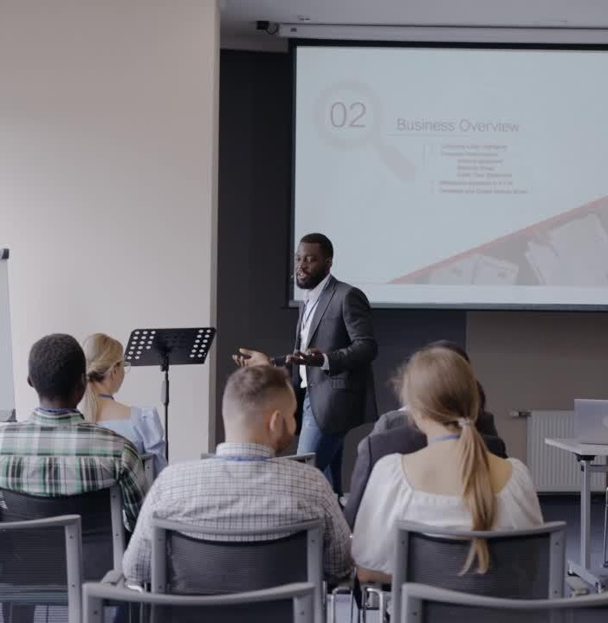
Masterclasses
Classes de maître
Every other week, LLMC participants will attend masterclasses led by subject matter experts specializing in critical leadership skills. All sessions are 90 minutes long, recorded, and are accompanied by a Learning Library to guide self-learning and reflection.
Masterclass topics:
  Inclusive Leadership
  Mastering the Art of Negotiation
  Sponsorship and Career Building
  Diversity, Equity, Inclusion, and Accessibility:
A Non-Performative Approach
  Confidence: The Science of Conquering Self-Doubt
Toutes les deux semaines, les participants du DEAPCM assisteront à des Classes de maitres animées par des experts spécialisés dans les compétences essentielles en leadership. Toutes les sessions durent 90 minutes et sont enregistrées et accompagnées d'une Bibliothèque d'apprentissage pour faciliter l'auto-apprentissage et la réflexion.
Sujets des Classes de maître :
  Leadership inclusif
  Maîtriser l'art de la négociation
  Parrainage et développement de carrière
  Diversité, équité, inclusion et accessibilité : une approche non performative
  Confiance : la science pour vaincre le doute de soi
Notes:
Now let’s break down the three main components of LLMC’s program, starting with the Masterclasses.
Every other week, LLMC participants will attend masterclasses led by subject matter experts specializing in critical leadership skills. All sessions are 90 minutes long, recorded, and are accompanied by a Learning Library to guide self-learning and reflection.
Masterclass topics:
-Inclusive Leadership
-Mastering the Art of
-Negotiation
-Sponsorship and Career Building
-Diversity, Equity, Inclusion, and Accessibility: A Non-Performative Approach
-Confidence: The Science of Conquering Self-Doubt
---
Regardons maintenant les trois principaux éléments du programme du DEAPCM, en commençant par les Classes de maitre.
Toutes les deux semaines, les participants du DEAPCM assisteront à des Classes de maitres animées par des experts spécialisés dans les compétences essentielles en leadership. Toutes les sessions durent 90 minutes et sont enregistrées et accompagnées d'une Bibliothèque d'apprentissage pour faciliter l'auto-apprentissage et la réflexion.
Sujets des Classes de maitre :
-Leadership inclusif
-Maîtriser l'art de la négociation
-Parrainage et développement de carrière
-Diversité, équité, inclusion et accessibilité : une approche non performative
-Confiance : la science pour vaincre le doute de soi

Slide 19
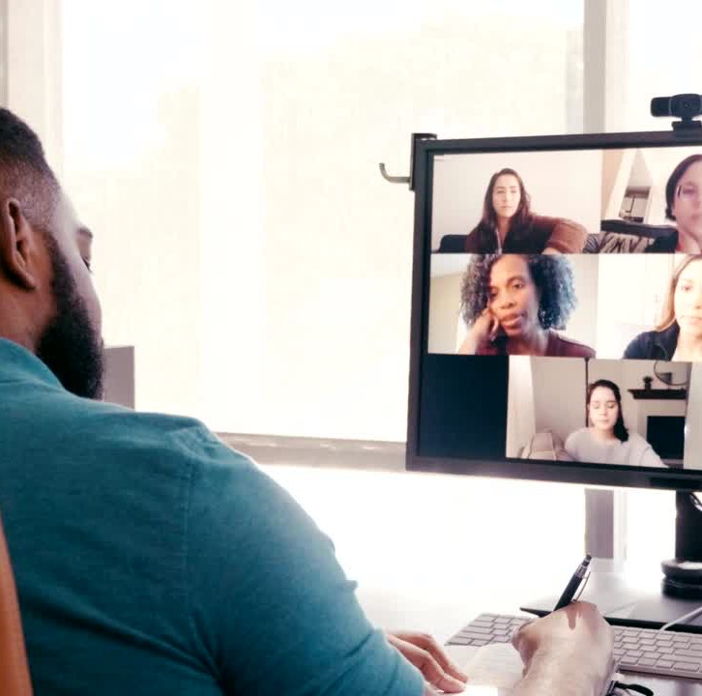
Mentoring Circles
Cercles de mentorat
On alternate weeks from masterclasses, LLMC participants meet with their circle for 90 minutes.
The circle format offers a confidential and supportive environment for members to learn from one another's experiences and perspectives with the support of discussion guides. The guides are designed to complement and enhance the masterclasses, providing hands-on tools to support participants in overcoming barriers.
Participating in your circle will give you more time to explore the leadership topics studied in the masterclasses, further expanding your knowledge and practical skills.
En alternance avec les Classes de maitre, les participants du DEAPCM rencontrent leurs Cercles pendant 90 minutes.
Le format Cercle offre un environnement confidentiel et encourageant où les membres peuvent s'enrichir des expériences et des points de vue des autres, grâce à des guides de discussion. Ces guides sont conçus pour compléter et enrichir les Classes de maître en fournissant des outils pratiques pour aider les participants à surmonter les obstacles.
Participer à votre Cercle vous donnera plus de temps pour explorer les sujets de leadership abordés lors des Classes de maître, approfondissant ainsi vos connaissances et vos compétences pratiques.
Notes:
Following the masterclasses are what makes LLMC truly unique, the small group Mentoring Circles.
On alternate weeks from masterclasses, LLMC participants meet with their circle for 90 minutes.
The circle format offers a confidential and supportive environment for members to learn from one another's experiences and perspectives with the support of discussion guides. The guides are designed to complement and enhance the masterclasses, providing hands-on tools to support participants in overcoming barriers.
Participating in your circle will give you more time to explore the leadership topics studied in the masterclasses, further expanding your knowledge and practical skills.
---
Suite aux Classes de maitres sont les Cercles de mentorat, l’élément qui fait que le DEAPCM soit vraiment unique.
En alternance avec les Classes de maitre, les participants du DEAPCM rencontrent leurs Cercles pendant 90 minutes.
Le format Cercle offre un environnement confidentiel et encourageant où les membres peuvent s'enrichir des expériences et des points de vue des autres, grâce à des guides de discussion. Ces guides sont conçus pour compléter et enrichir les Classes de maitre en fournissant des outils pratiques pour aider les participants à surmonter les obstacles.
Participer à votre Cercle vous donnera plus de temps pour explorer les sujets de leadership abordés lors des Classes de maitre, approfondissant ainsi vos connaissances et vos compétences pratiques.

Slide 20

Lounges
Salons
In addition to LLMC’s core programming, we offer a weekly, one-hour LLMC Lounge as an optional opportunity to expand your network of supportive mentors beyond your circle.
Open to all participants, LLMC Lounges:
  Follow an open-ended format;
  Facilitate reflection on small group experiences; and
  Provide an additional opportunity to connect with masterclass teachers.
En plus de la programmation de base du DEAPCM, nous offrons un Salon DEAPCM hebdomadaire d'une heure, une occasion facultative d'élargir votre réseau de mentors de soutien au-delà de votre Cercle.
Ouvert à tous les participants, les Salons DEAPCM :
  Suivent un format ouvert
  Facilitent la réflexion sur les expériences en petits groupes de Cercle
  Offrent une occasion supplémentaire de se connecter avec les professeurs des Classes de maître.
Notes:
In addition to these two main components of LLMC are the Lounges.
In addition to LLMC’s core programming, we offer a weekly, one-hour LLMC Lounge as an optional opportunity to expand your network of supportive mentors beyond your circle.
Open to all participants, LLMC Lounges:
-Follow an open-ended format;
-Facilitate reflection on small group experiences; and
-Provide an additional opportunity to connect with masterclass teachers.
---
En plus de ces deux principaux éléments du DEAPCM, il y a aussi les Salons.
En plus de la programmation de base du DEAPCM, nous offrons un Salon DEAPCM hebdomadaire d'une heure, une occasion facultative d'élargir votre réseau de mentors de soutien au-delà de votre Cercle.
Ouvert à tous les participants, les Salons DEAPCM :
-Suivent un format ouvert
-Facilitent la réflexion sur les expériences en petits groupes de Cercle
-Offrent une occasion supplémentaire de se connecter avec les professeurs des Classes de maître.

Slide 21

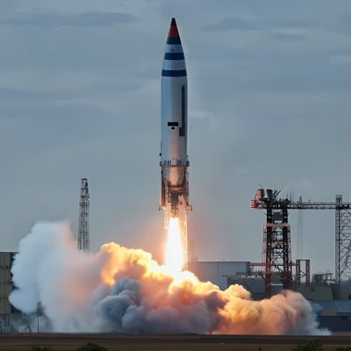
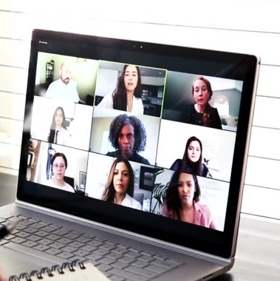

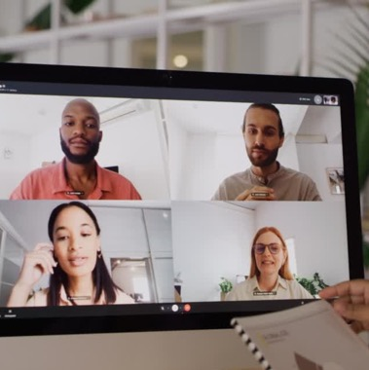



2025 Program Schedule
Information Sessions
LLMC Launch
Pre-Circle Meets
Bi-weekly Masterclasses
September 3 - 5
September 9
September 16 & 17
Starting September 22
Bi-weekly Circles
Weekly LLMC Lounge
In-Person Regional Meetups
LLMC Graduation
Starting September 30
March 17, 2026
Starting September 25
October 2025
French only Lounges available
Notes:
So, now that we understand LLMC and its unique offerings, I want to take this opportunity to review the 2025 LLMC Program Schedule with you so you have a better idea of how this can fit into your schedule.
-LLMC 2025 takes place over 10 weeks from September to December.
-Every participant is matched into a small group known as a “Mentoring Circle” with 6-10 other members.
-Your participation will include weekly alternating virtual circle sessions with your group and Masterclasses on critical leadership skills.
-There are also great networking opportunities happening outside your circle. This includes optional virtual Weekly Lounges and in-person regional events.
-Graduation from LLMC will take place March 17, 2026
-Participation in LLMC only requires 1.5 hours of your time per week with the option invest up to 2.5 hours per week by participating in the Lounges. No other program can offer you so much for so little of your time.

Slide 22
Calendrier du programme 2025
Sessions d'information
Lancement du DEAPCM
Réunions pré-cercle
Classe de maître bihebdomadaire
3 - 5 septembre
9 septembre
16 & 17 septembre
À partir du 22 septembre
Cercles bihebdomadaires
Salon hebdomadaire DEAPCM
Rencontres régionales en personne
Remise des diplômes du DEAPCM
À partir du 30 septembre
À partir du 25 septembre
Octobre 2025
17 mars 2026
Salons francophones disponibles
Notes:
Maintenant que nous comprenons le DEAPCM et ses offres uniques, je souhaite profiter de cette occasion pour passer en revue avec vous le calendrier du programme DEAPM 2025 afin que vous ayez une meilleure idée de la façon dont cela peut s'intégrer à votre calendrier.
-Le DEAPCM 2025 se déroule sur 10 semaines, de septembre à décembre.
Chaque participant est placé dans un petit groupe appelé un « Cercle de mentorat » composé de 6 à 10 autres membres.
-Votre participation comprendra des séances virtuelles hebdomadaires en alternance avec votre groupe et des Classes de maitre sur les compétences essentielles en leadership.
-D'excellentes opportunités de réseautage sont également offertes en dehors de votre Cercle, notamment des Salons hebdomadaires virtuels facultatifs et des événements régionaux en personne.
-La remise des diplômes du LLMC aura lieu le 17 mars 2026.
-La participation au DEAPCM ne nécessite qu'une heure et demie de votre temps par semaine, avec la possibilité d'investir jusqu'à 2 heures et demie par semaine en participant aux Salons. Aucun autre programme ne vous offre autant de possibilités en si peu de temps.

Slide 23

Frequently Asked Questions
Is there a fee to participate in the LLMC program?
  The program is free and open to all members of the Federal Public Service, the Defence Team, and Crown Corporations.
How will my circle date and time be determined?
  We will assign each member to a Circle based upon the preference indicated on the application.
I want to join a circle. Will I get a mentor?
  In your Circle, there will be opportunities to network and seek mentorship. However, LLMC does not contain a formal mentoring process.
Do I need my managers approval to participate?
  Yes, full engagement leads to the best outcomes for everyone and that is why we expect your full participation during Circle sessions and that your manager approves. If this is a barrier, please contact us.
Will french-only circles be available?
  Circles will be available in both official languages. In the application process, we ask you to select if you’d like your Circle to be in English or French.
What is the time commitment required to participate in LLMC?
  The minimum time commitment required to participate in LLMC is 1.5 hours per week. If you decide to attend the optional LLMC Lounges this increases your participation to 2.5 hours per week.
Notes:
Is there a fee to participate in the LLMC program?
The program is free and open to all members of the Federal Public Service,
the Defence Team, and Crown Corporations.
How will my circle date and time be determined?
We will assign each member to a Circle based upon the preference indicated on the application.
I want to join a circle. Will I get a mentor?
In your Circle, there will be opportunities to network and seek mentorship. However, LLMC does not contain a formal mentoring process.
Do I need my managers approval to participate?
Yes, full engagement leads to the best outcomes for everyone and that is why
we expect your full participation during Circle sessions and that your
manager approves. If this is a barrier, please contact us.
Will french-only circles be available?
Circles will be available in both official languages. In the application process, we ask you to select if you’d like your Circle to be in English or French.
What is the time commitment required to participate in LLMC?
The minimum time commitment required to participate in LLMC is 1.5 hours per week. If you decide to attend the optional LLMC Lounges this increases
your participation to 2.5 hours per week.

Slide 24
Questions fréquemment posées
Est-ce qu’il y a un coût pour participer au DEAPCM?
Le programme est gratuit et ouvert à tous les membres de la fonction publique fédérale, de l’équipe de la défense et des Sociétés de la Couronne.
Comment la date et l'heure de mon Cercle seront-elles déterminées?
Nous assignerons chaque membre à un cercle en fonction de la préférence indiquée sur leur demande.
J'aimerais me joindre à un Cercle. Est-ce que j'aurai un mentor?
Dans votre Cercle, vous aurez l'occasion de réseauter et de chercher du mentorat. Cependant, le DEAPCM ne contient pas de processus de mentorat formel.
Ai-je besoin de l'approbation de mon gestionnaire pour participer?
Oui, un engagement total mène aux meilleurs résultats pour tout le monde et c'est pourquoi nous attendons votre pleine participation aux séances du Cercle et que votre gestionnaire l'approuve. Si cela constitue un obstacle, veuillez nous contacter.
Les Cercles uniquement en français seront-ils disponibles?
Les Cercles seront disponibles dans les deux langues officielles. Lors du processus d’inscription, nous vous demandons de choisir si vous voulez que votre Cercle soit en anglais ou en français.
Quel est le temps d'engagement requis pour participer au DEAPCM?
L'engagement de temps minimum requis pour participer au DEAPCM est de 1,5 heure par semaine. Si vous décidez de participer aux Salons DEAPCM facultatifs, cela augmente votre participation à 2,5 heures par semaine.
Notes:
Est-ce qu’il y a un coût pour participer au DEAPCM?
Le programme est gratuit et ouvert à tous les membres de la fonction publique fédérale, de l’équipe de la défense et des Sociétés de la Couronne.
Comment la date et l'heure de mon Cercle seront-elles déterminées?
Nous assignerons chaque membre à un cercle en fonction de la préférence indiquée sur leur demande.
J'aimerais me joindre à un Cercle. Est-ce que j'aurai un mentor?
Dans votre Cercle, vous aurez l'occasion de réseauter et de chercher du mentorat. Cependant, le DEAPCM ne contient pas de processus de mentorat formel.
Ai-je besoin de l'approbation de mon gestionnaire pour participer?
Oui, un engagement total mène aux meilleurs résultats pour tout le monde et c'est pourquoi nous attendons votre pleine participation aux séances du Cercle et que votre gestionnaire l'approuve. Si cela constitue un obstacle, veuillez nous contacter.
Les Cercles uniquement en français seront-ils disponibles?
Les Cercles seront disponibles dans les deux langues officielles. Lors du processus d’inscription, nous vous demandons de choisir si vous voulez que votre Cercle soit en anglais ou en français.
Quel est le temps d'engagement requis pour participer au DEAPCM?
L'engagement de temps minimum requis pour participer au DEAPCM est de 1,5 heure par semaine. Si vous décidez de participer aux Salons DEAPCM facultatifs, cela augmente votre participation à 2,5 heures par semaine.

Slide 25
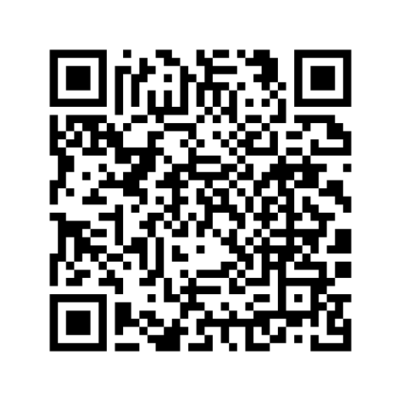

The Doors are Open!
Don't miss out on this one-of-a-kind opportunity,
Lifting as you Lead Mentoring Circles registration is now open until May 31, 2025!
LLMC Cohort 5 Registration form
Notes:
Join us in LLMC - The Doors Are Open!
The QR code on this screen will lead you to the LLMC 2025 registration form.
Leadership is not just about words, it’s about actions. Register now for LLMC and join the over 2,500 graduates who are taking meaningful steps in the right direction to create a stronger, more united public service.
This program is open to all Federal Public Servants, Defence Team members, and Crown Corporations. Registration is open until May 31, 2025.
Challenge: Help us bring LLMC to every leadership table in your organisation.
Make a list of your Top 10 current or emerging leaders and invite them to register and make a difference in our workplaces.
Let’s continue to lift each other higher, to share our knowledge, and to pay forward this exciting opportunity.

Slide 26
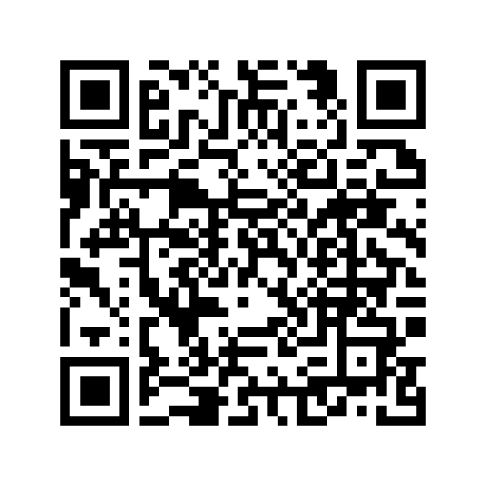
La porte est ouverte!
Ne manquez pas cette occasion unique,
Les inscriptions à Diriger en élevant les autres est ouverte jusqu'à 31 mai 2025 !
DEAPCM Cohorte 5 Formulaire d'inscription
Notes:
Rejoignez-nous dans DEAPCM - La porte est ouverte!
Le code QR sur cet écran vous mènera au Formulaire d'inscription DEAPCM 2025.
Le leadership se reflète dans les actions entreprises, pas seulement dans les paroles. Inscrivez-vous dès maintenant au programme DEAPCM et joignez-vous aux plus de 2 500 diplômés qui prennent des mesures concrètes pour bâtir une fonction publique plus forte et plus unie.
Ce programme est ouvert à tous les fonctionnaires fédéraux, aux membres de l'Équipe de la Défense et aux Sociétés de la Couronne. Les inscriptions sont ouvertes jusqu'au 31 mai 2025.
Défi : Aidez-nous à apporter le programme DEAPCM à chaque table de direction de votre organisation.
Créer la liste de vos 10 meilleurs leaders, actuels ou émergents, et invitez-les à s'inscrire et à faire une différence dans nos milieux de travail.
Continuons à nous encourager mutuellement, à partager nos connaissances et à transmettre cette formidable opportunité.

Slide 27

Success Story
Histoire de réussite
https://youtu.be/Uxqys2e4a7E
Notes:
Before we part today, I would like to share another one of our LLMC Success Stories.
Adam Emond is a Military Officer at National Defence who just graduated from cohort 4 of LLMC and has taken to time to share his experiences with the program.
[Play Testimonial Video]
---
Avant de nous quitter aujourd'hui, j'aimerais partager avec vous une autre histoire de réussite du DEAPCM.
Adam Emond, officier militaire à la Défense nationale, vient de graduer de la quatrième cohorte du DEAPCM et a pris le temps de partager son expérience du programme.
[Jouer la vidéo de témoignage]

Slide 28
Contact Us
Who we are
Diversity and Inclusion Office,
Materiel Group, National Defence
Email Address
liftingasyoulead-dirigerenelevantlesautres@forces.gc.ca
Wiki Page
https://wiki.gccollab.ca/ Diversity_and_Inclusion_
Office
LLMC Founder
Samantha Moonsammy
Notes:
The Lifting as you Lead Mentoring Circles program is operated by the Diversity and Inclusion Office at National Defence. Here is their contact information if you would like to reach out to them with any questions.

Slide 29
Contactez-nous
Qui sommes-nous ?
Bureau de la diversité et de l'inclusion,
Groupe des matériels, Défense nationale
Courriel
liftingasyoulead-dirigerenelevantlesautres@forces.gc.ca
Page wiki
https://wiki.gccollab.ca/Le_bureau_de_diversit%C3%A9_et_inclusion
Office
Fondatrice
Samantha Moonsammy
Notes:
Le « Diriger en élevant les autres : Programme de Cercles de mentorat » est géré par le Bureau de la diversité et l'inclusion de la Défense nationale. Voici leurs coordonnées pour toute question.

Slide 30
The Doors are Open!
Don't miss out on this one-of-a-kind opportunity,
Lifting as you Lead Mentoring Circles registration is now open until May 31, 2025!
LLMC Cohort 5 Registration form
Notes:
As we close our meeting today, I will leave up the registration QR code for a few more minutes. I will also share a direct link in the chat, along with the LLMC wiki page where you can learn even more about the Lifting as you Lead Mentoring Circles program.
Don’t miss out on this one-of-kind opportunity.
By joining LLMC, you will have the opportunity to:
-Build meaningful relationships with a diverse group, across departments, from coast to coast to coast;
-Accelerate your career development by expanding your network beyond your current team or organization; and
-Get the resources you need to become a more confident, inclusive leader.
[Feel free to add your own closing comment here.]
Thank you for your time today, and I look forward to seeing you in LLMC 2025!

Slide 31
La porte est ouverte!
Ne manquez pas cette occasion unique,
Les inscriptions à Diriger en élevant les autres est ouverte jusqu'à 31 mai 2025 !
DEAPCM Cohorte 5 Formulaire d'inscription
Notes:
Pour terminer notre réunion d'aujourd'hui, je laisserai le code QR d'inscription affiché quelques minutes encore. Je partagerai également un lien direct dans le clavardage, ainsi que la page wiki du DEAPCM, où vous pourrez en apprendre davantage sur le programme « Diriger en élevant les autres ».
Ne manquez pas cette occasion unique.
En rejoignant le DEAPCM, vous aurez l'occasion de :
- Établir des relations enrichissantes avec un groupe diversifié, dans tous les services, d'un océan à l'autre
- Accélérer votre développement professionnel en élargissant votre réseau au-delà de votre équipe ou organisation actuelle ; et
- Obtenir les ressources nécessaires pour devenir un leader plus confiant et inclusif.
[N'hésitez pas à ajouter vos propres commentaires de clôture ici.]
Merci pour votre temps aujourd'hui et au plaisir de vous retrouver au DEAPCM 2025!

